Slide 1


ՀԱՅԱՍՏԱՆԻ ԱԶԳԱՅԻՆ ՊՈԼԻՏԵԽՆԻԿԱԿԱՆ ՀԱՄԱԼՍԱՐԱՆ
ԱՎԱՐՏԱԿԱՆ ԱՇԽԱՏԱՆՔ
Թեմա՝ Մի շարք մակերևույթների միջոցով
ավտոճանապարհների տարածական մոդելավորման մասին
ՄԹ240 խմբի ուսանողուհի՝ Աստղիկ Մարգարյան Արսենի
Աշխատանքի ղեկավար՝ ֆ.մ.գ.թ., դոցենտ Գրիգորի Սերգեյի Մաչկալյան
ԵՐԵՎԱՆ 2026

Slide 2
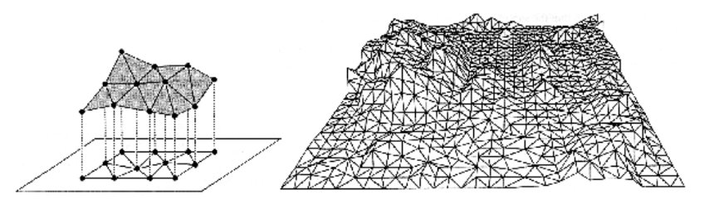
Տուփաձև մակերևույթերի կիրառումը ճանապարհաշինության և ճարտարապետության մեջ
Ավարտական աշխատանքում դիտարկվում է ավտոմոբիլային ճանապարհների տարածական նախագծման նոր մաթեմատիկական մեթոդ՝ հիմնված բաց բազմանիստի շարժման արդյունքում ձևավորված տուփաձև մակերևույթների վրա:
Նկ 1. Մակերևույթի ձևը` ներկայացված ռելիեֆի թվային մոդելով՝ օգտագործելով Դելոնի եռանկյունացումը :

Slide 3
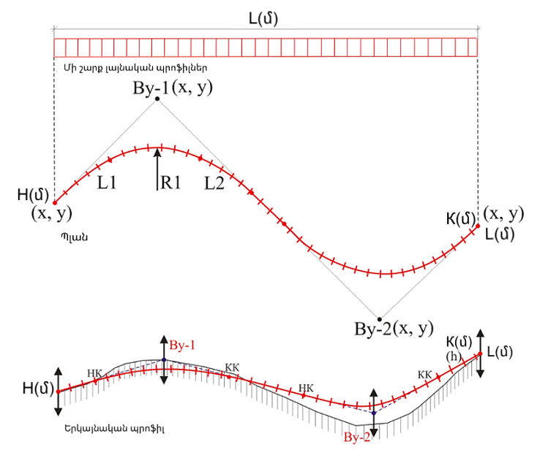
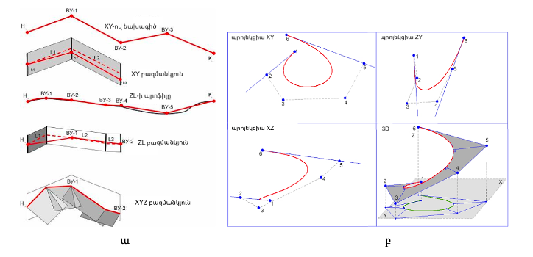
Նկ. 2.Երթուղին, ներկայացված է բազմանկյունների բաժանման տեսքով՝ հատակագծում և պրոֆիլում (ա)․ ավտոմոբիլային ճանապարհի հենարար կորագիծ մակերևույթի տարրը՝ պրոյեկցիաներում և 3D պատկերում(բ)։
Նկ. 3. Ավտոմոբիլային ճանապարհի երթուղու նախագծային գիծը՝ հատակագծում (վերևում) և պրոֆիլում (ներքևում)

Slide 4
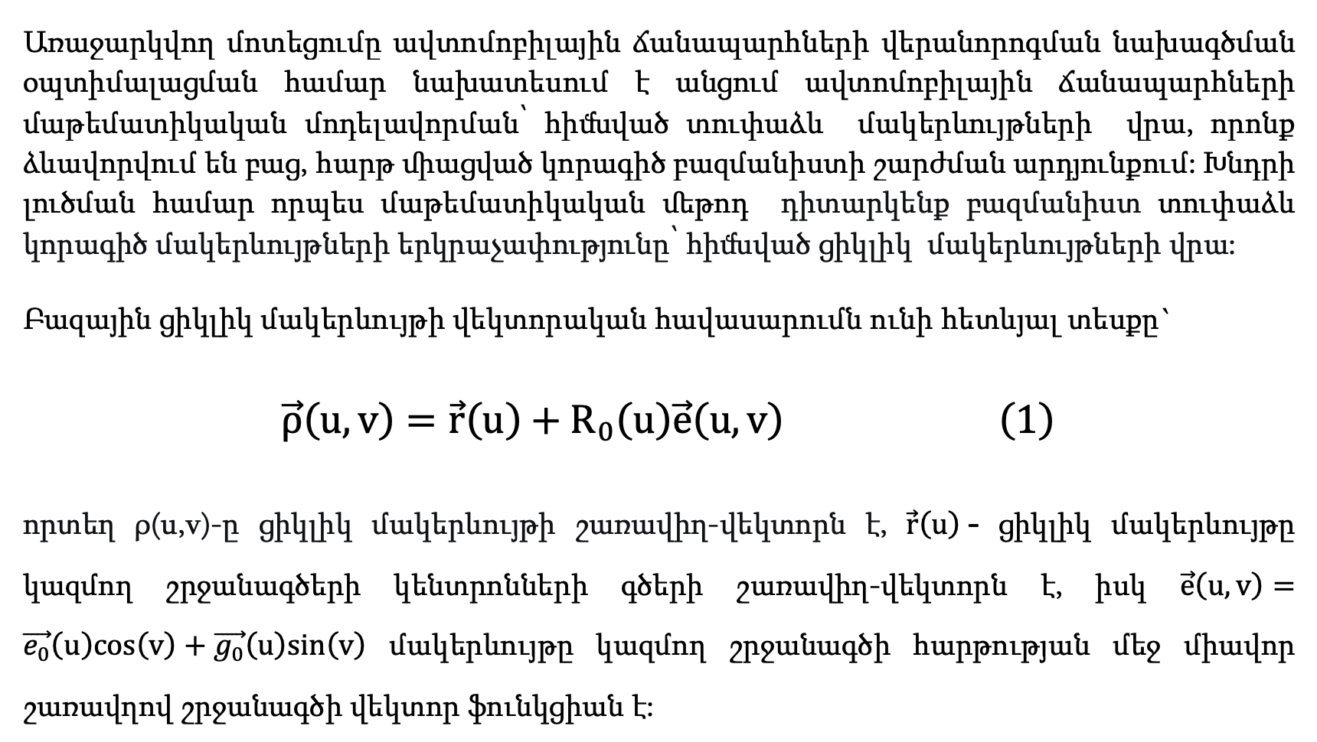
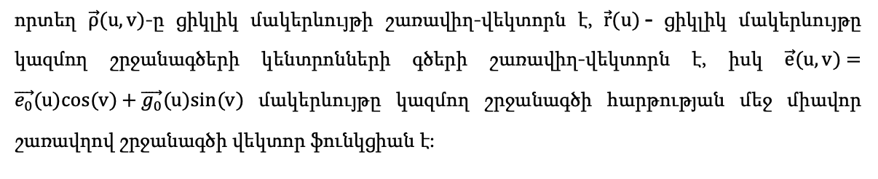
Խնդրի ձևակերպումը

Slide 5
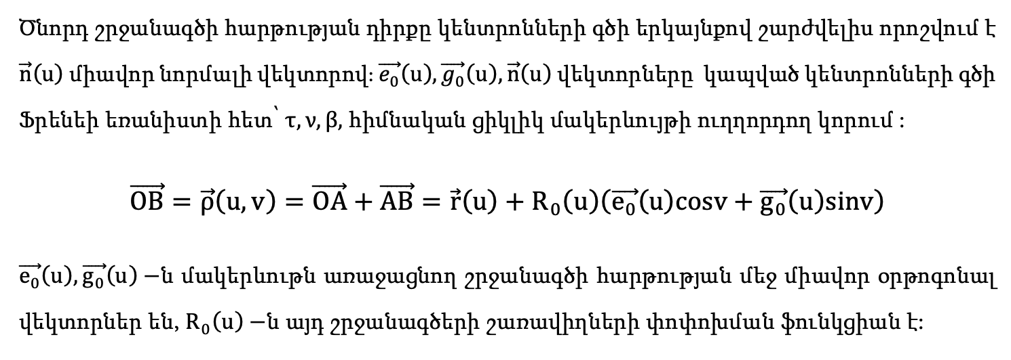
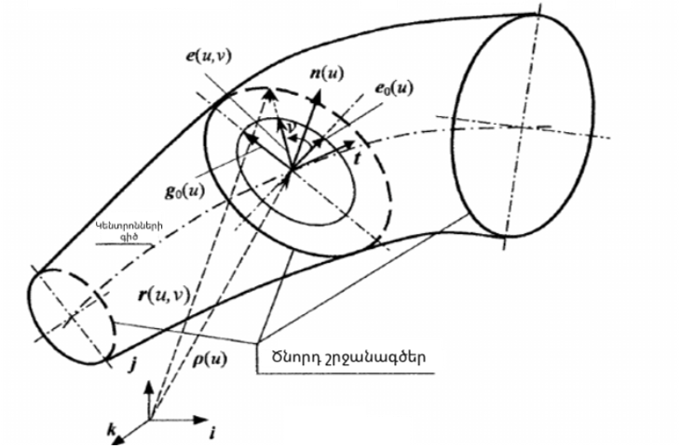
Նկ.4 Բազային ցիկլիկ մակերևույթ

Slide 6
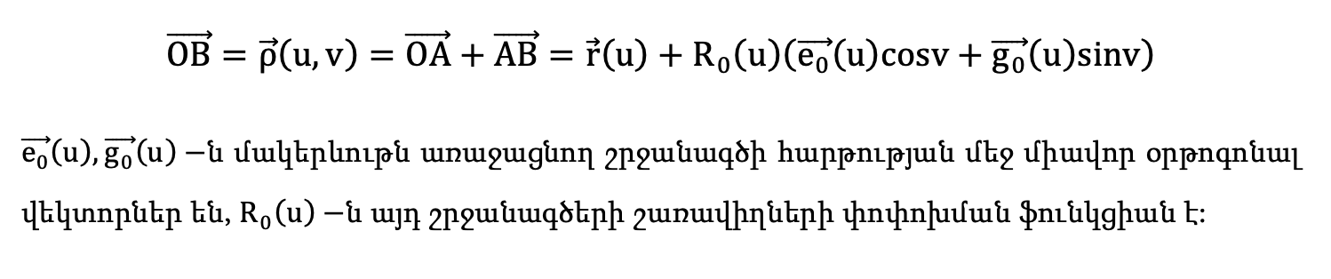
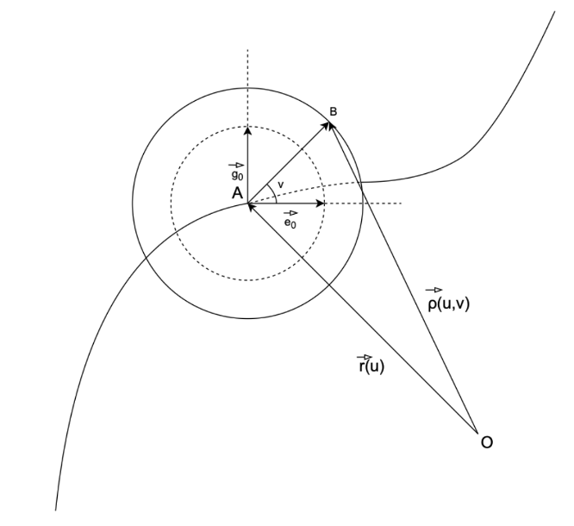
Նկ.5 Ցիկլիկ մակերևույթի երկրաչափական մեկնաբանություն

Slide 7
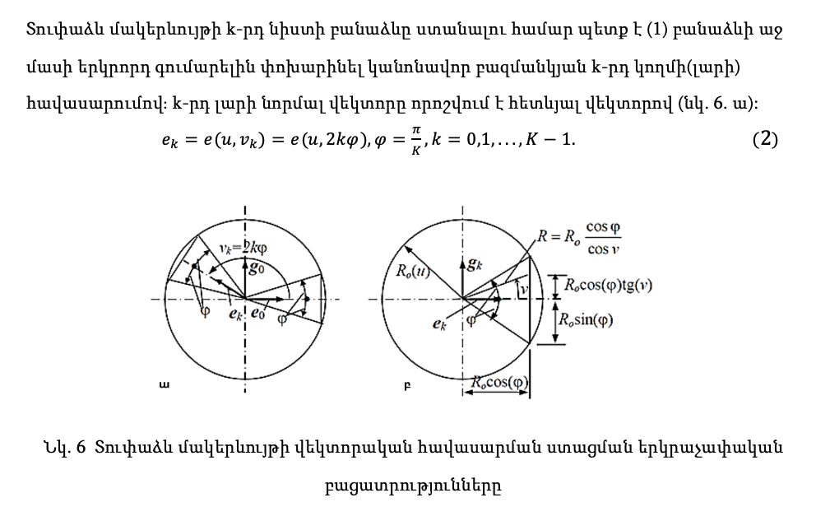

Slide 8
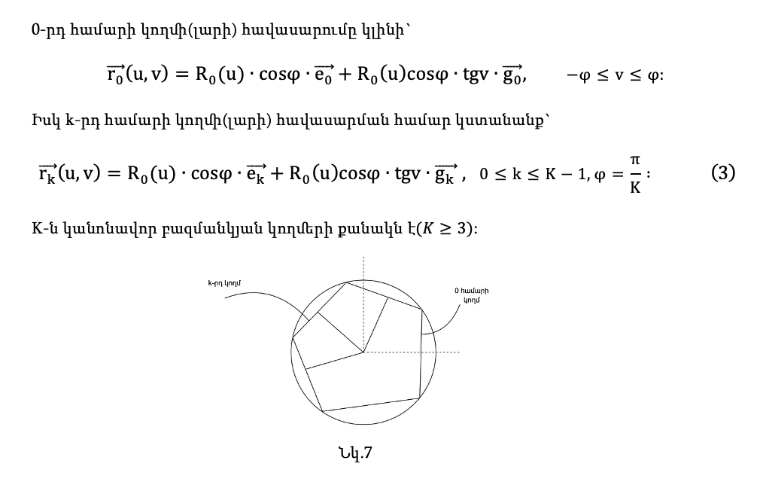

Slide 9
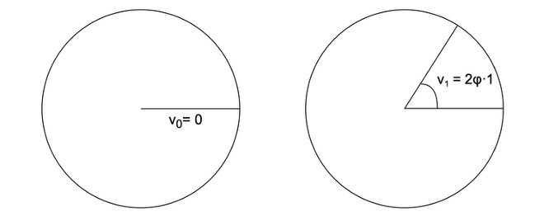
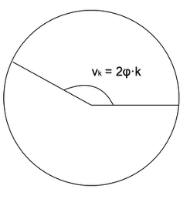
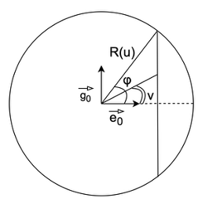
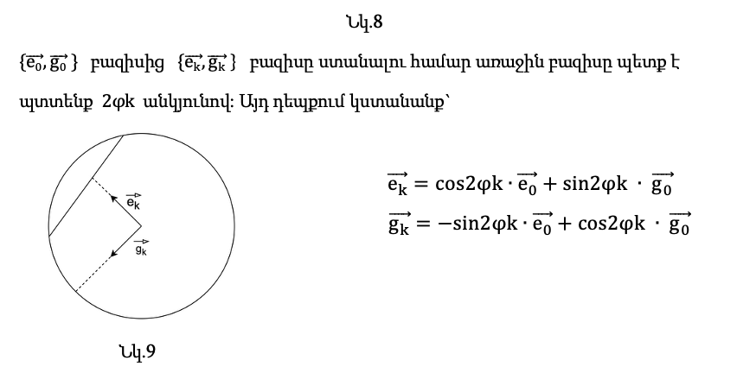

Slide 10
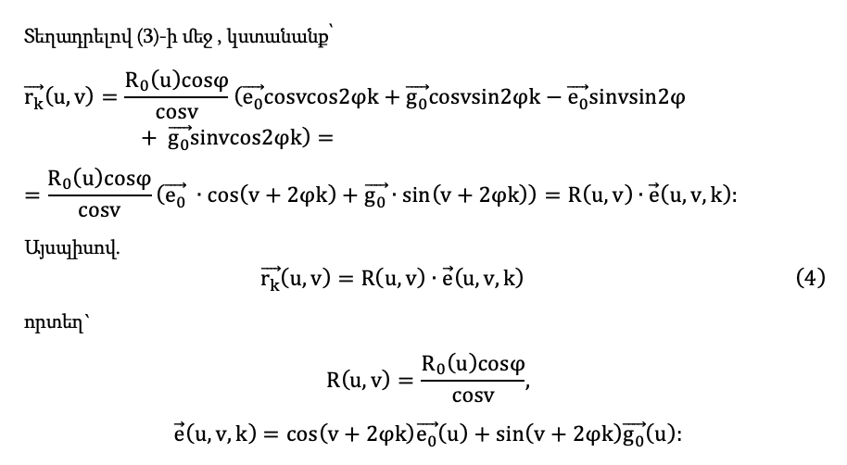

Slide 11
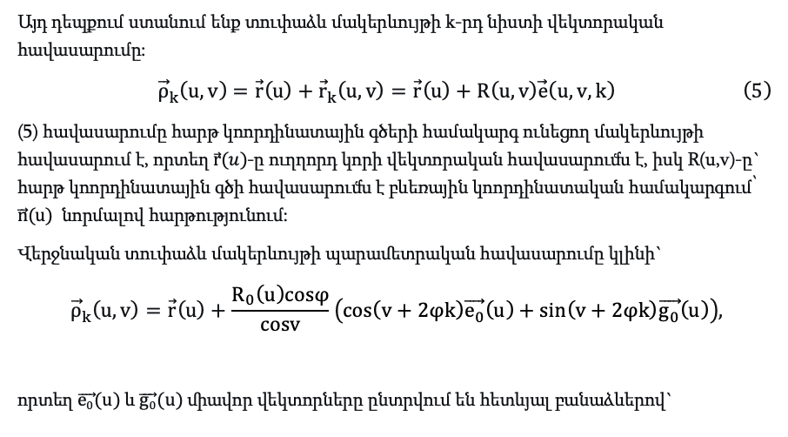
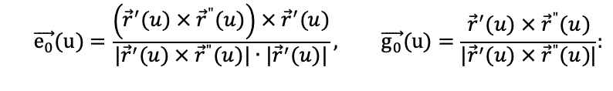
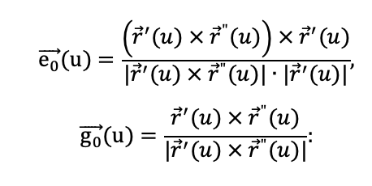

Slide 12
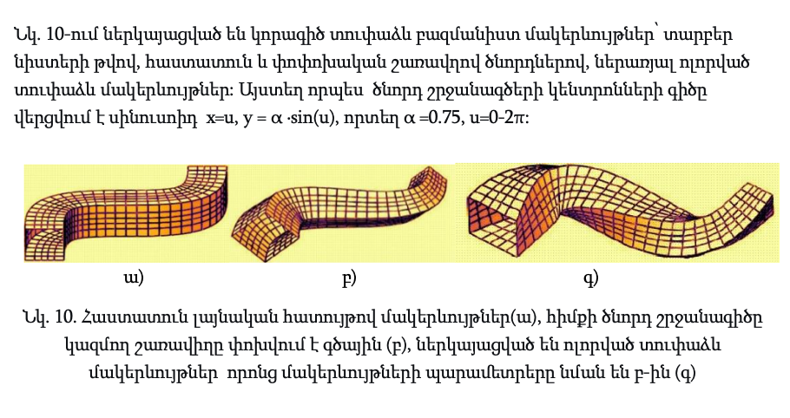

Slide 13
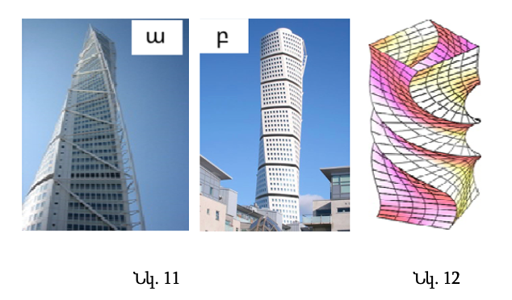
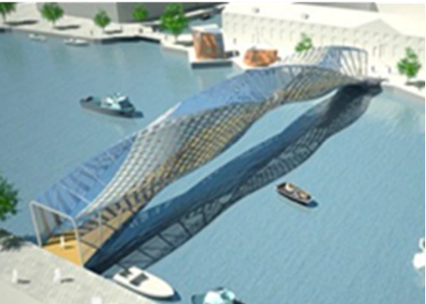

Շվեդիայի Մալմյո քաղաքում կառուցված << Turning Torso>> երկնաքերը (նկ. 11 ա, բ) անվանվել է «Եվրոպայի ամենաանսովոր երկնաքերը» ։ Վերին հնգանիստ պրիզմայի հարթությունը պտտված է ստորինի նկատմամբ 90°-ով։ Երկրաչափական տեսանկյունից շենքի ձևը կարելի է նկարագրել որպես հնգանիստ գլանաձև տուփաձև մակերևույթ։
Նկ. 12-ում պատկերված է պարուրաձև քառանիստ գլանաձև տուփաձև մակերևույթ։ Նման ձև ունի «Helixxx Bridge»-ը (նկ. 13)՝ 82 մետր բացվածքով հետիոտնային կամուրջը, որը նախագծվել է ճարտարապետ Էուջենյո Ագլիետիի կողմից՝ Նիդեռլանդների Ամստերդամ քաղաքում գտնվող Էրմիտաժ թանգարանի առջևի մասում կառուցման համար:

Slide 14
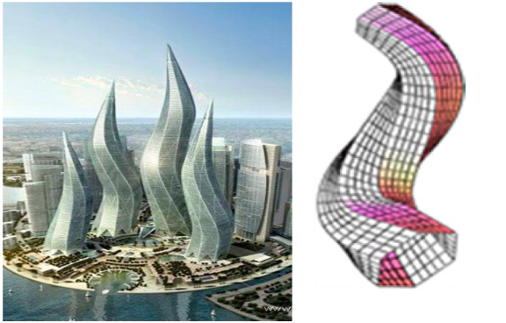

Դուբայում (ԱՄԷ) (նկ. 19) նախատեսվում է կառուցել ճարտարապետական նախագիծ, որը հավակնում է «նոր աշխարհի հրաշալիք» կոչմանը ։ Այն կլինի 4 աշտարակներից բաղկացած համալիր ՝ 54-ից մինչև 97 հարկ, որոնց ձևը հիշեցնում է վառվող մոմի բոց։ Բազմանիստ ոլորված տուփաձև մակերևույթը՝ որի հիմքի մակերևույթն ունի փոփոխական շառավղով ծնորդ շրջանագծեր, իսկ դրանց կենտրոնների գիծը սինուսոիդ է, որը հիանալի կերպով նկարագրում է համալիրը կազմող շենքերի ձևը (նկ. 20)։

Slide 15
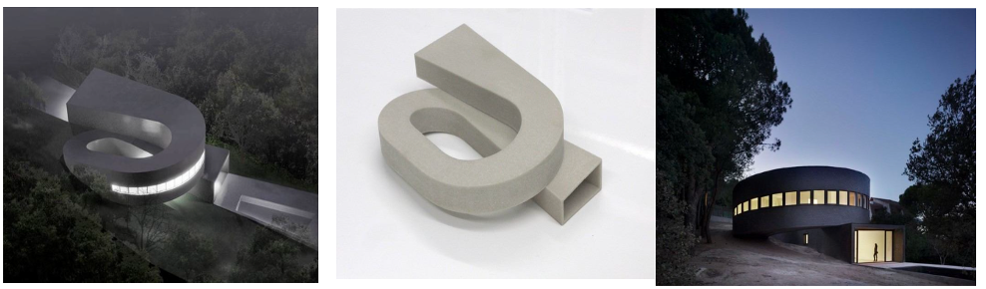
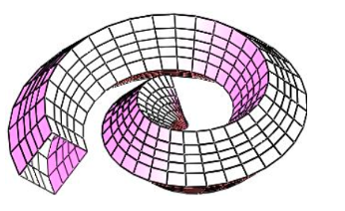

Իսպանական «Subarquitectura» ստուդիայի ճարտարապետները կարծում են, որ ճարտարապետությունը ցիկլիկ է։ Այդ սկզբունքը պատկերավոր ձևով ցույց տալու համար նրանք ստեղծել են «Casa 360°» համայնապատկերային տունը (նկ. 25, 26, 27)՝ պարույրի կամ գլուխը պոչի վրա հենած օձի տեսքով ։
Երկրաչափական տեսանկյունից այս շենքը կարելի է նկարագրել որպես բազմանիստ կորագիծ տուփաձև մակերևույթ՝ հաստատուն լայնական հատույթով ՝«Արքիմեդյան պարույր» հիմնական ցիկլիկ մակերևույթով (նկ. 28)։

Slide 16
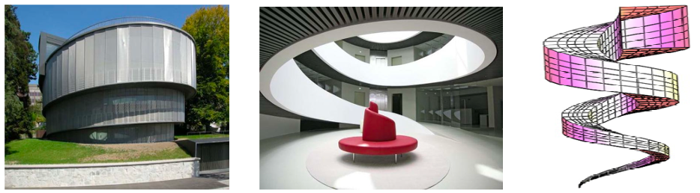
Ցյուրիխում շվեյցարական «Camenzind Evolution Architecture» ընկերությունը կառուցել է անսովոր պարուրաձև տուն(նկ. 40)։ Շենքի երկրաչափական ձևը նման է պարուրաձև քառանիստ տուփաձև մակերևույթին, որը պատկերված է նկ. 42-ում։

Slide 17
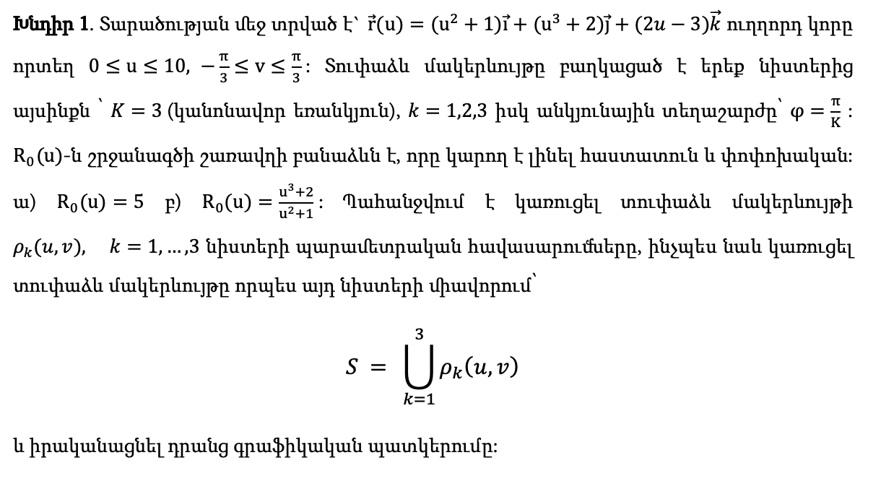

Slide 18
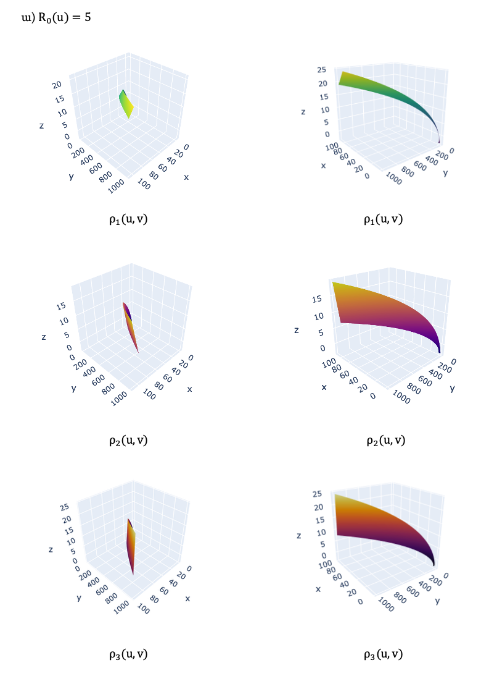
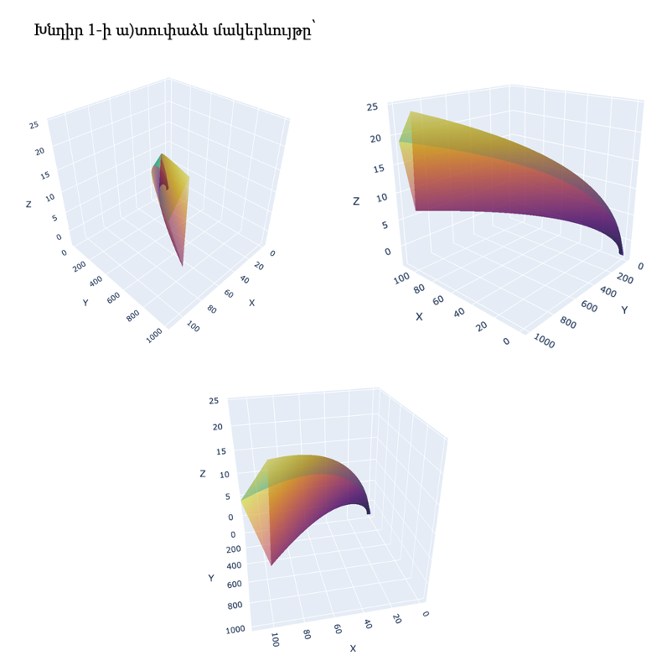

Slide 19
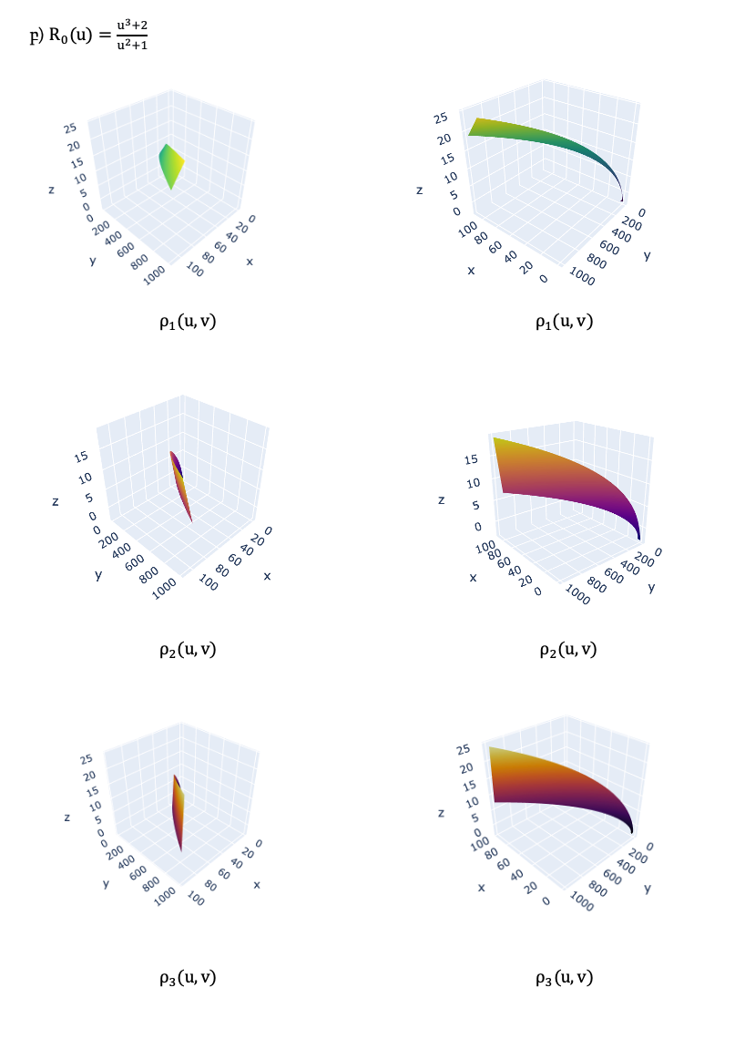
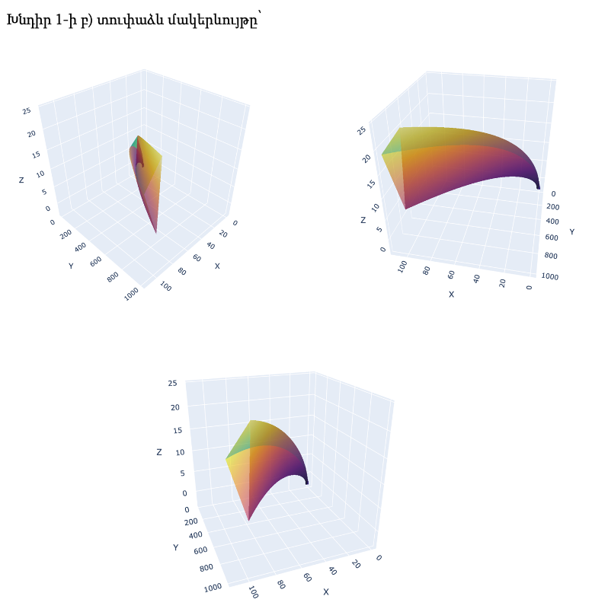

Slide 20
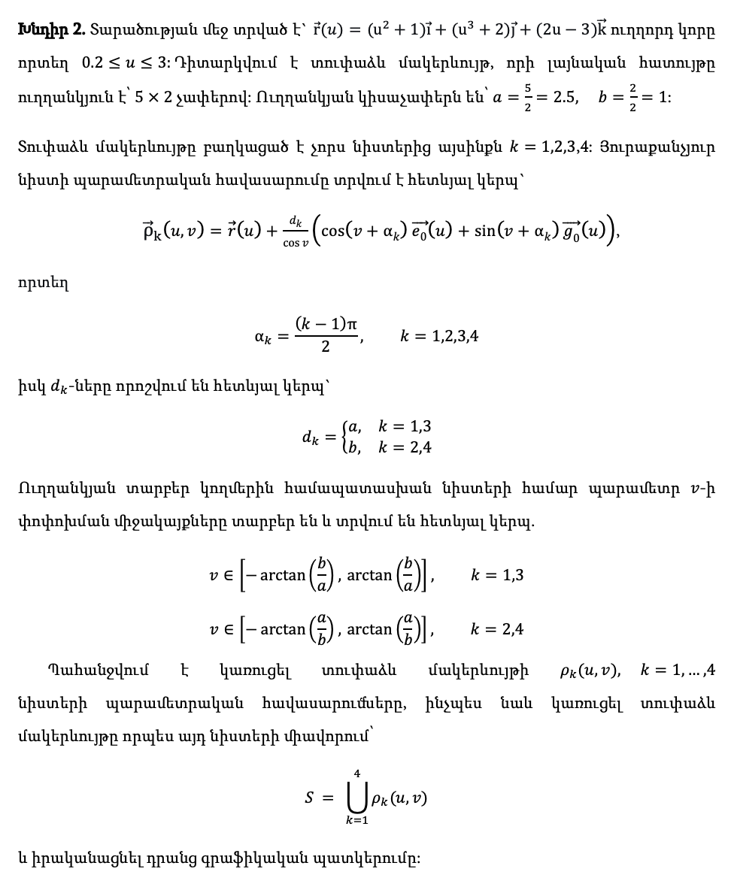

Slide 21
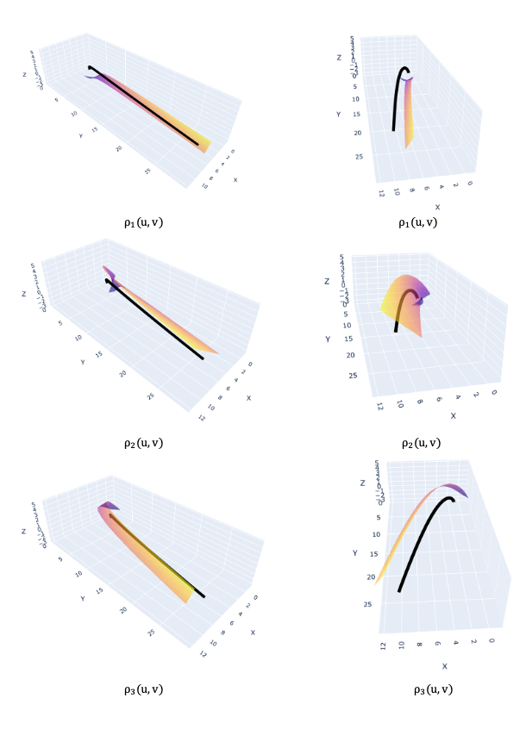
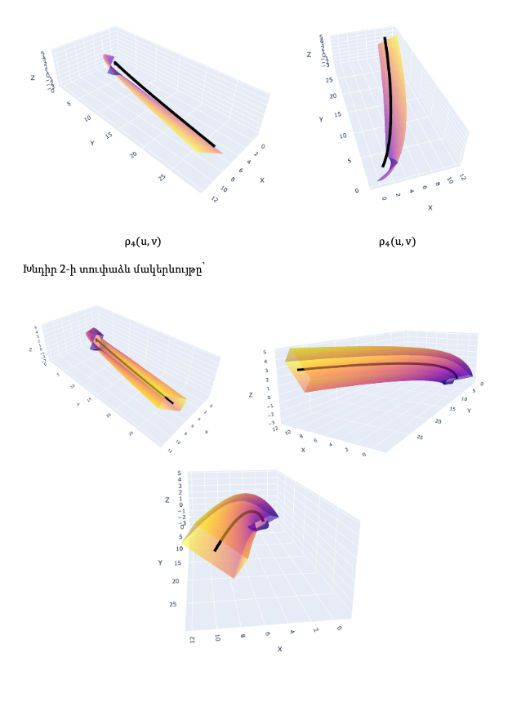

Slide 22
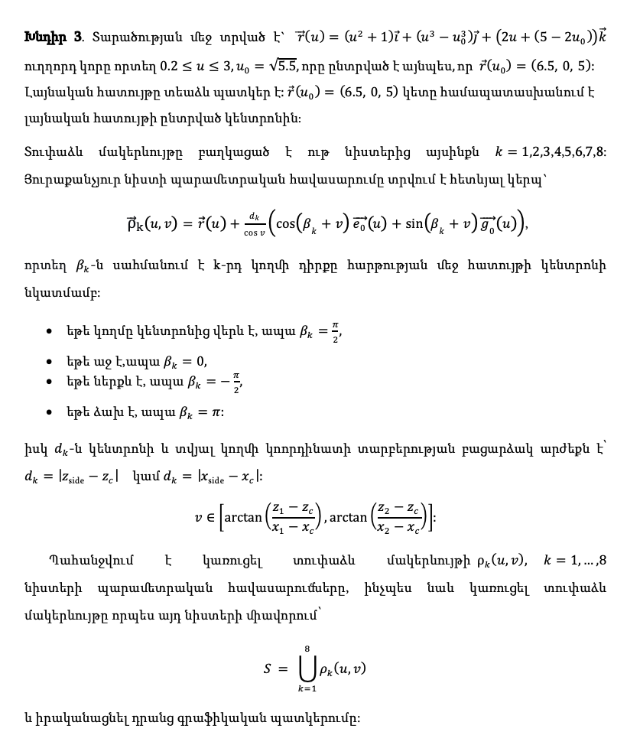
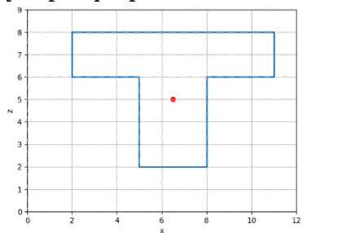

Slide 23
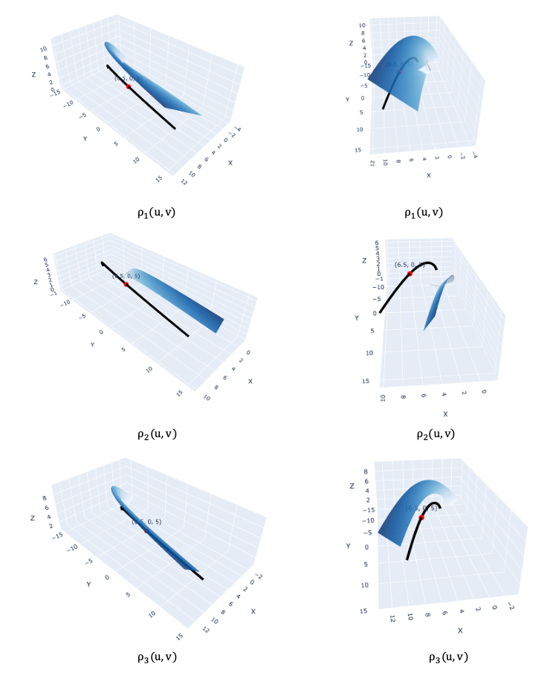
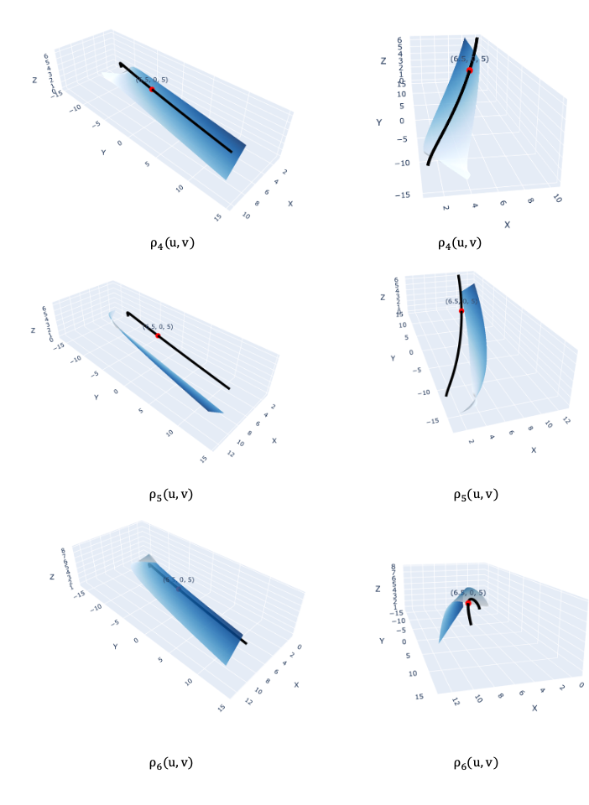
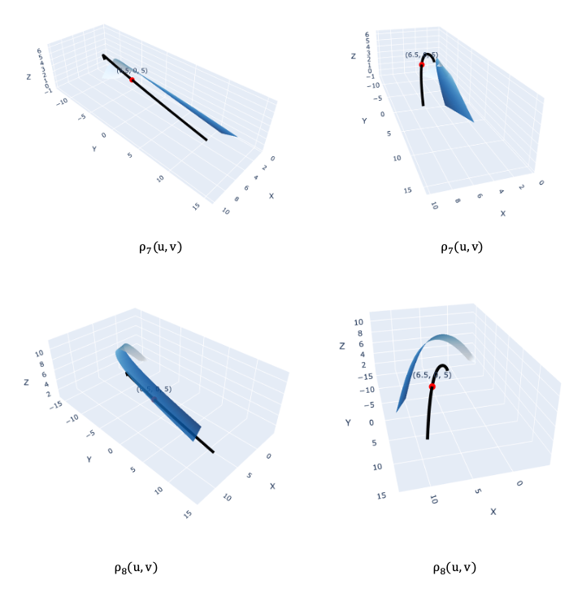

Slide 24
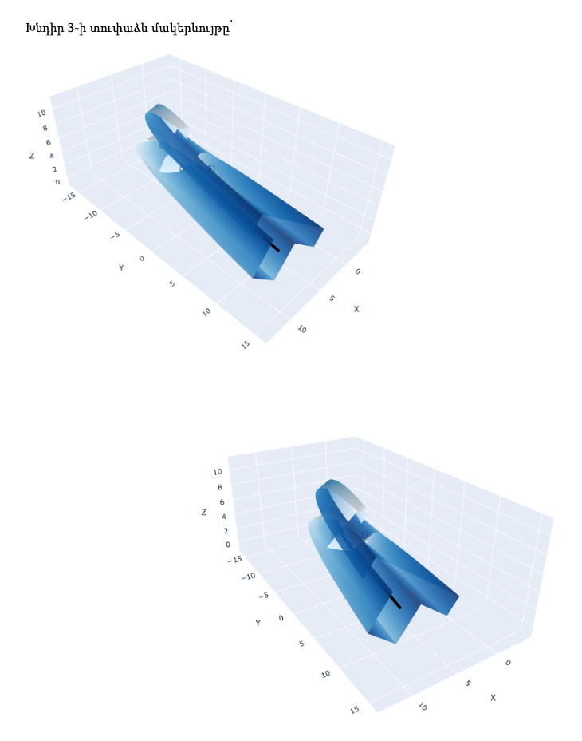
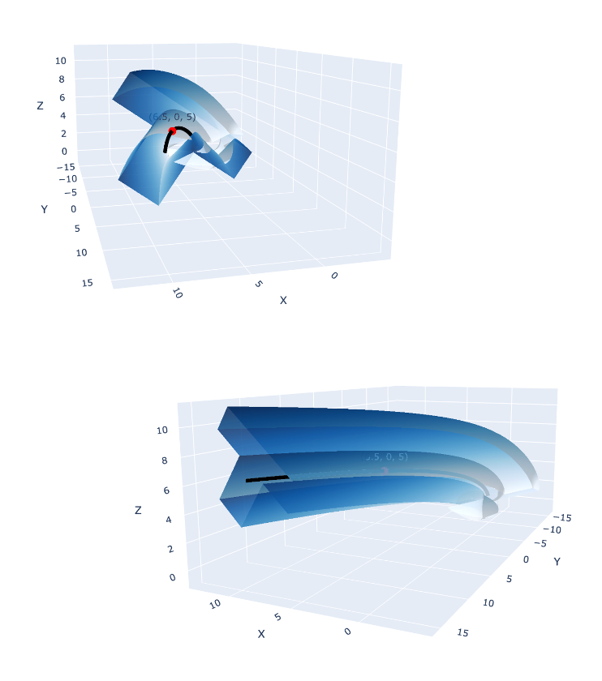

Slide 25
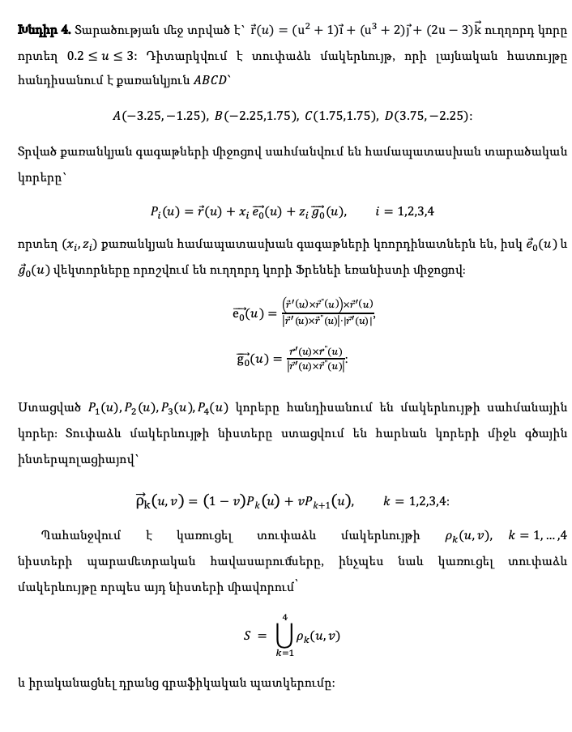

Slide 26
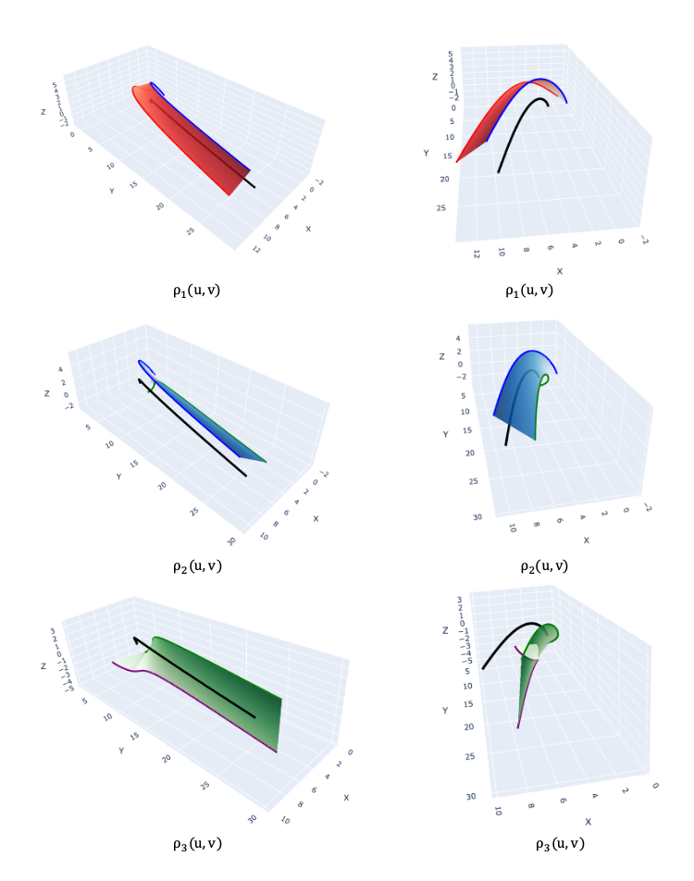
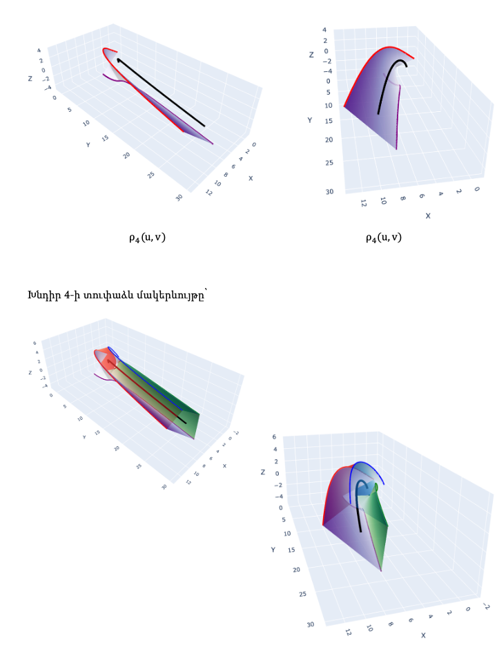

Slide 27
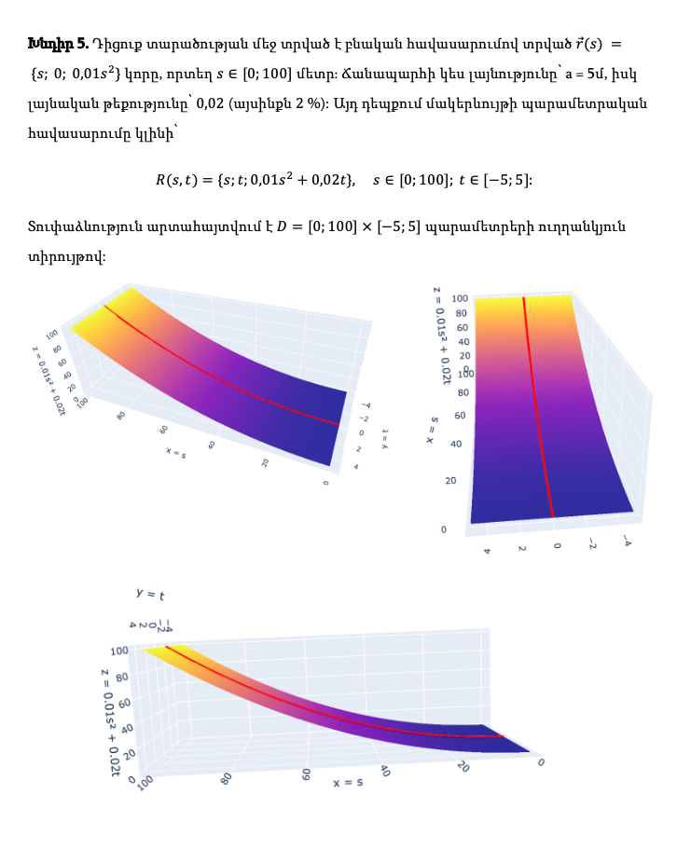

Slide 28

Շնորհակալություն
ուշադրության համար
GitHub Repository

